Slide 1


Corso di: Digital Adaptive Circuit and Learning Systems
A.A. 2023-2024
Confronto tra varie tecniche di Deep Learning per il NILM

Slide 2

introduzione
Il monitoraggio del carico non intrusivo (NILM) consente il monitoraggio dell’energia di uno specifico apparecchio osservando solo il consumo aggregato di energia domestica. In tempo reale, le informazioni riguardo al livello di ogni singolo appliance possono essere utilizzate per ottenere dati più approfonditi riguardo l’origine del consumo dell’energia, con il fine di effettuare ottimizzazione e pianificazione strategica del carico.

Slide 3
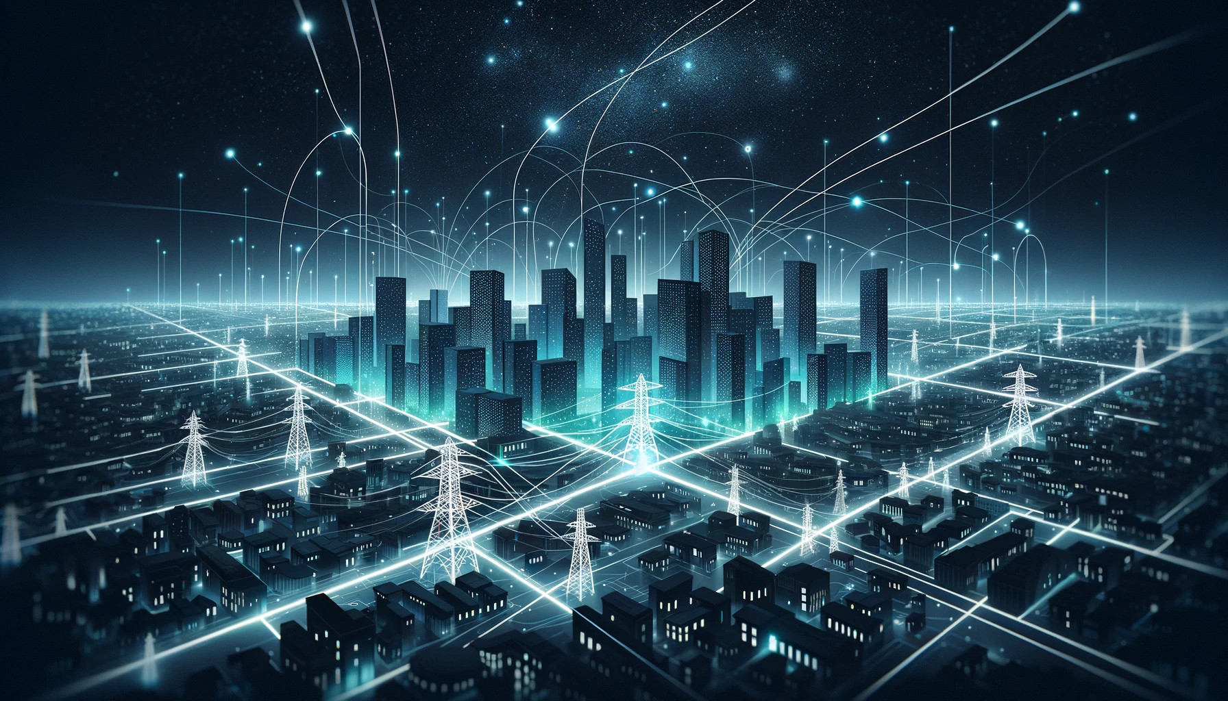
Smart grid
Negli ultimi anni nascono le SMART GRID, un insieme di una rete di informazione e di una rete di distribuzione elettrica in grado di gestire la domanda: servizi dedicati per il risparmio energetico in base alle abitudini del consumatore, risparmio energetico del consumatore finale, efficienza ambientale e, qualora ci fossero dei guasti, è in grado di accorgersene molto velocemente.

Slide 4
CONCETTI
MACHINE LEARNING
Insieme di metodi con cui si allena l’intelligenza artificiale
RETI NEURALI
DEEP LEARNING
Insieme di tecniche necessarie alla realizzazione del Machine Learning
Sono modelli matematici che simulano il comportamento del cervello umano
OBIETTIVO : Insegnare alla rete neurale la capacità di predire correttamente i valori attesi su un set di istanze non presenti nel training set (test set) mediante la minimizzazione delle loss function.

Slide 5
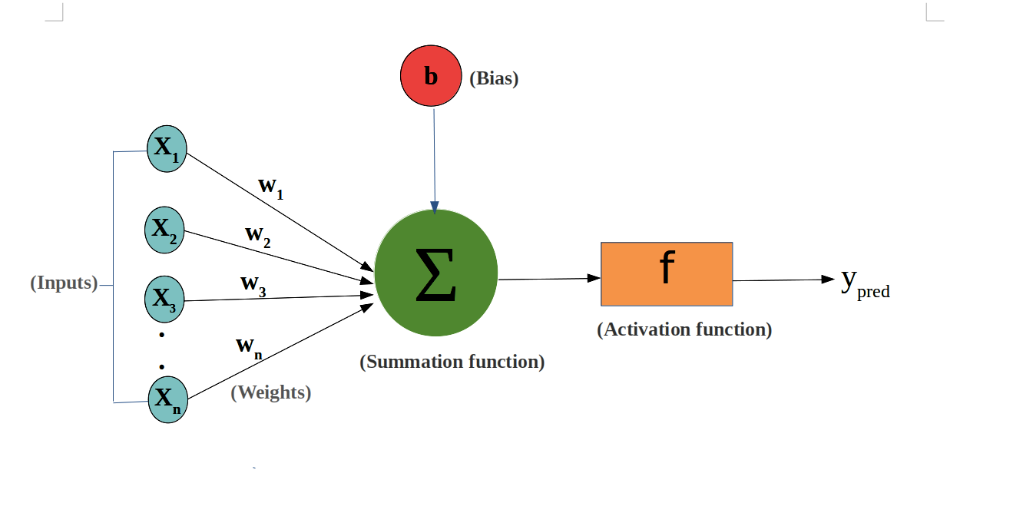
RETI NEURALI ARTIFICIALI
Le reti neurali artificiali sono un sottoinsieme del machine learning e rappresentano l’elemento centrale degli algoritmi di deep learning. Le ANN (artificial neural network) sono modelli matematici in grado di risolvere task come classificazione e regressione.

Slide 6
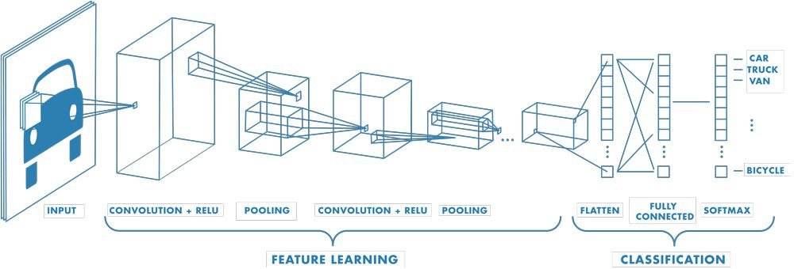
Reti cnn
Le reti CNN (Convolution Neural Network) sono reti neurali artificiali con architettura suddivisibile in due parti: la prima costituita da diversi strati convoluzionali (dinamici e lineari) combinati a strati di pooling che servono a comprimere la rete, la seconda parte è composta da strati costituiti da percettroni (dense layers). La loro idea è quella di utilizzare la parte convoluzionale e di pooling (compressione) per rappresentare il segnale di ingresso in un dominio in cui il segnale è più facilmente classificabile dalla rete MLP che costituisce la parte finale della CNN.
Le reti neurali vengono addestrate tramite l’invio di input che contengono i features (Feature learning) di ciò che verrà addestrato, in particolare, le proprietà individuali. Queste caratteristiche vengono selezionate, raggruppate o trasformate al fine di ottenere un pattern, quindi, un collegamento diretto con ciò che verrà inviato alla rete. Viene inviata una matrice di ingresso che viene convoluta con la matrice filtrante (kernel), creando una features maps. Si possono effettuare più convoluzioni usando più di un kernel, dove ognuno dei quali produce una features map differente. Alcune tecniche, come il padding, permettono di estendere queste matrici e di mantenere invariate le dimensioni dell’output, ad esempio quando si lavora con il bordo delle immagini al fine di mantenere le informazioni e non avere dispersione di feature. Il pooling ha il compito di comprimere e può essere implementato con varie tecniche, la più famosa è la max-pooling che suddivide la matrice in sottomatrici ognuna delle quali vengono compresse mantenendo solo il valore massimo del contenuto.

Slide 7
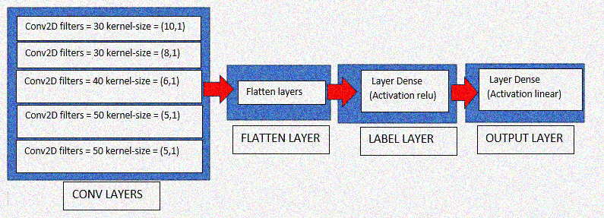
RETE CNN seq2point UTILIZZATA PER LA PROVA

Slide 8
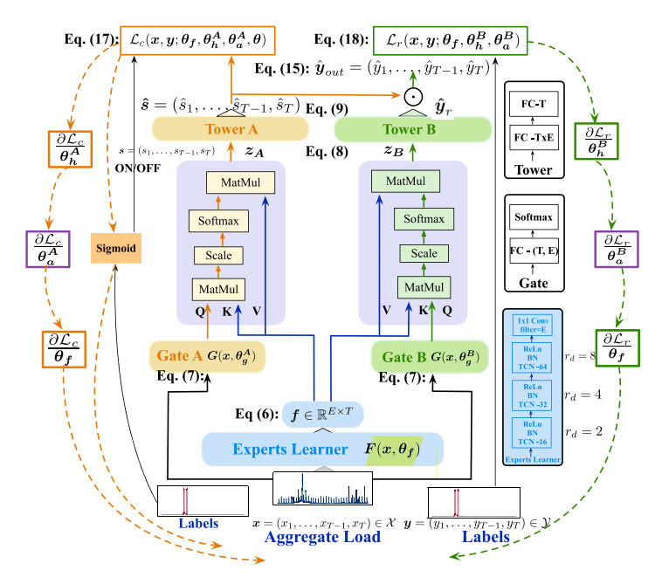
Architettura rete samnet
LA RETE SAMNET (Scale and attention Experts based Multi-Task Neural Network) ha un’architettura complessa.
Aspetti principali:
ATTENTION EXPERT LAYER , TCN
AUTOMATION THRESHOLD
LATENCY FREE

Slide 9
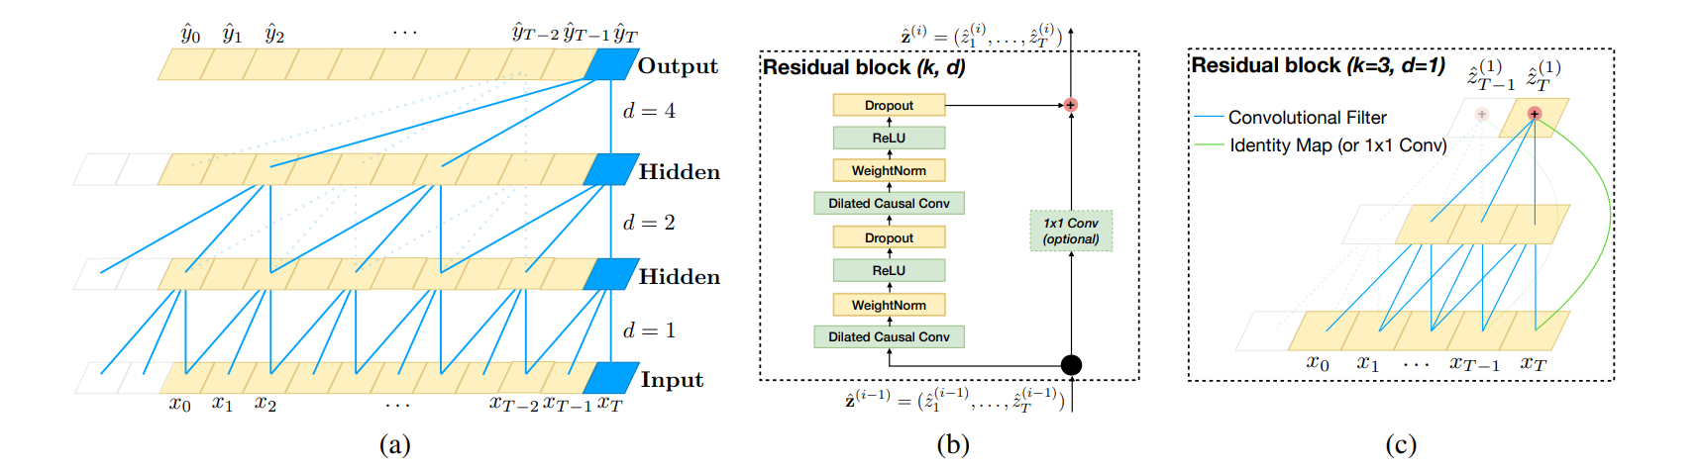
Tcn (TEMPORAL CONVOLUTION NETWORK)
La Temporal Convolution Network è una parte fondamentale presente nella struttura della rete SAMnet in particolare situata nel Gate. La TCN è una classe particolare di reti neurali progettate per elaborare sequenze temporali e sono una valida alternativa alle reti RNN come, ad esempio, LSTM (Long-short Term Memory).
Convoluzione casuale : eliminazione del leakage, integrità dei dati
Convoluzione dilatata : lunghe dipendenze temporali , bassa complessità computazionale
Residual Connections

Slide 10
DETTAGLIO RETE SAMNET
EXPERT LEARNER
Expert learner $F(x, θf)$ Considerando la forte correlazione che esiste tra i due task, i layers condivisi sono i primi ad essere adottati. In questa parte della struttura viene applicata la TCN al fine di raccogliere tante informazioni e condividerle ai due rami che compongono la rete.
Expert learner F(x, θf) Considerando la forte correlazione che esiste tra i due task, i layers condivisi sono i primi ad essere adottati. In questa parte della struttura viene applicata la TCN al fine di raccogliere tante informazioni e condividerle ai due rami che compongono la rete.
GATE
TOWER
I Tower presenti nell’architettura della rete costituiscono i task specifici per focalizzarsi sui rispettivi obiettivi. I Tower sono costituiti da 2 FC layers.
Self - attention layer

Slide 11
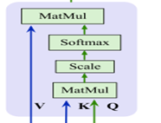
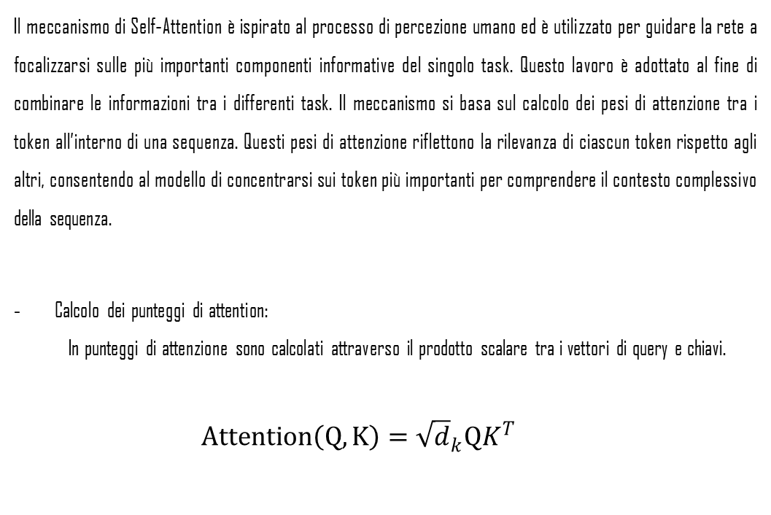
Self attention layer
Il meccanismo di Self-Attention è ispirato al processo di percezione umano ed è utilizzato per guidare la rete a focalizzarsi sulle più importanti componenti informative del singolo task. Questo lavoro è adottato al fine di combinare le informazioni tra i differenti task. Il meccanismo si basa sul calcolo dei pesi di attenzione tra i token all’interno di una sequenza. Questi pesi di attenzione riflettono la rilevanza di ciascun token rispetto agli altri, consentendo al modello di concentrarsi sui token più importanti per comprendere il contesto complessivo della sequenza.
Calcolo dei punteggi di attention:
In punteggi di attenzione sono calcolati attraverso il prodotto scalare tra i vettori di query e chiavi.
$$Attention\left(Q,K\right)={\sqrt{d}}_{k}QK^{T}$$

Slide 12
Setup sperimentale
Dataset - DataPreProcessing
Dataset : UK-DALE building 2-5 per training ; building 1 per test
DataPreprocessing : Campionatura segnale 6s (Aggregate-groundtruth) , sliding-window con T=600 , Step-size varia in base al tipo di elettrodomestico (es. Kettle d=16)
Metriche
MAE
IperParametri
BATCHSIZE: 128
CROP: Numero campioni varia in base al tipo di elettrodomestico (Es. DISHWASHER 106541 campioni)
2.SAE
3.F1-SOCRE
EPOCHS : 50
INPUT WINDOW LENGHT: 600
OTTIMIZZATORE: ADAM
LEARNING RATE : 0,01
EARLY STOPPING : PATIENCE = 10
Normalizzazione : $x=\frac{x}{xmax}$
Normalizzazione : 𝑥=𝑥/𝑥𝑚𝑎𝑥

Slide 13

ELETTRODOMESTICI CONFRONTATI
KETTLE
WASHING MACHINE
FRIDGE
MICROWAVE
DISHWAHER

Slide 14
PROVE ESEGUITE
TCN
CNN
TRAINING /VALIDATION
MSE
TEST
SAE
MAE
F1-SCORE

Slide 15
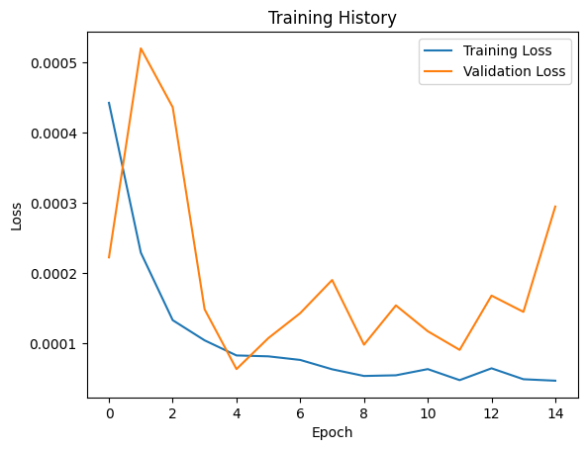

CONFRONTO DEI 5 ELETTRODOMESTICI
TRAINING E VALIDAZIONE
I segnali di loss sono riferiti al MSE (Mean Squared Error):
$$MSE=\frac{1}{n} \sum_{i=1}^{n}{{(y_{i}−\hat{y_{i}})}^{2}}$$
l'MSE è utilizzato per quantificare la qualità delle previsioni della rete durante l'addestramento, ed è un indicatore di quanto le previsioni fatte dalla rete si discostino dai valori reali.

Slide 16

TEST
MAE
$$MAE= \frac{1}{T}\sum_{t=1}^{T}{\left|x_{t}−{\hat{x}}_{t}\right|}$$
DIFFERENZA MEDIA PRESENTE TRA GROUND TRUTH e LA CURVA DI PERDITA DELLA RETE NEURALE IN OGNI ISTANTE TEMPORALE

Slide 17
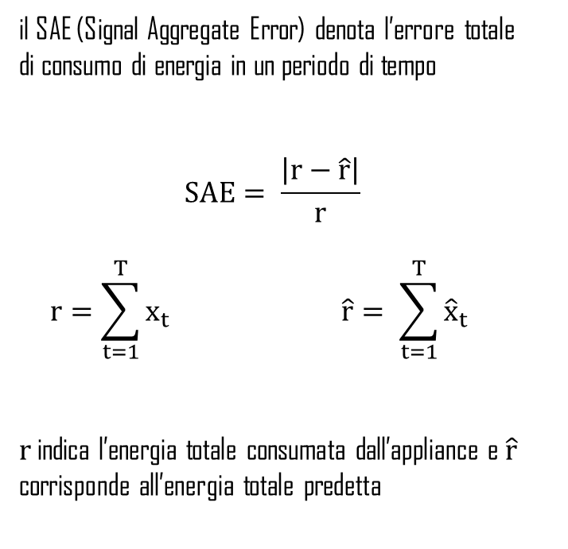
SAE
il SAE (Signal Aggregate Error) denota l’errore totale di consumo di energia in un periodo di tempo
$$SAE= \frac{\left|r−\hat{r}\right|}{r}$$
$$r=\sum_{t=1}^{T}{x_{t}} \hat{r}= \sum_{t=1}^{T}{{\hat{x}}_{t}}$$
$r$ indica l’energia totale consumata dall’appliance e $\hat{r}$ corrisponde all’energia totale predetta

Slide 18
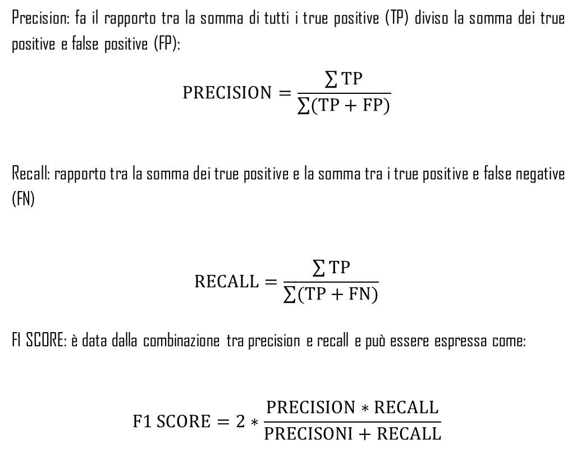
F1-SCORE
Precision: fa il rapporto tra la somma di tutti i true positive (TP) diviso la somma dei true positive e false positive (FP):
$$PRECISION=\frac{\sum{TP}}{\sum{(TP+FP)}}$$
Recall: rapporto tra la somma dei true positive e la somma tra i true positive e false negative (FN)
$$RECALL=\frac{\sum{TP}}{\sum{(TP+FN)}}$$
F1 SCORE: è data dalla combinazione tra precision e recall e può essere espressa come:
$$F1 SCORE=2∗\frac{PRECISION∗RECALL}{PRECISONI+RECALL}$$

Slide 19
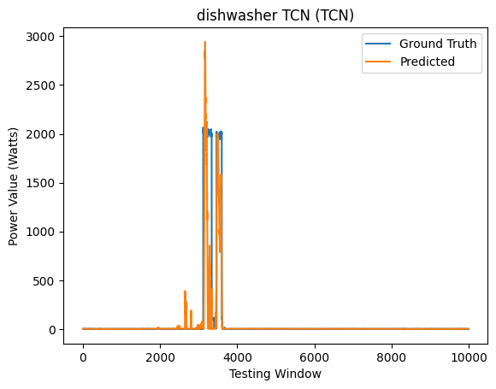
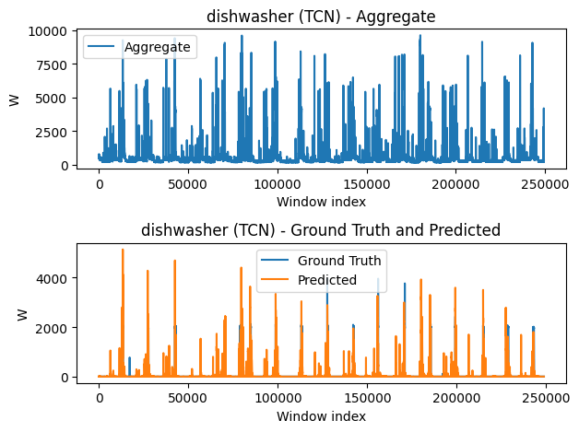
Risultati ottenuti : TCN
DISHWASHER

Slide 20
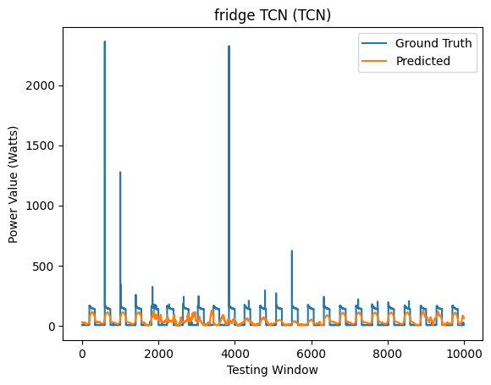
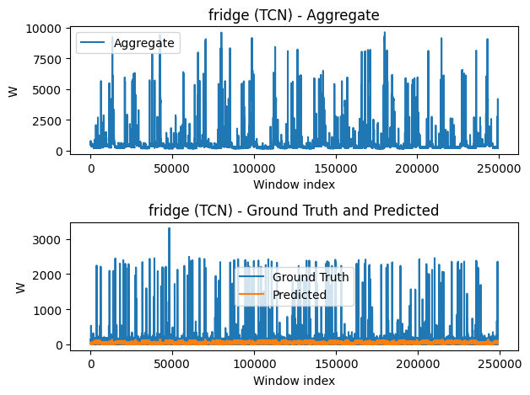
Risultati ottenuti : TCN
FRIDGE

Slide 21
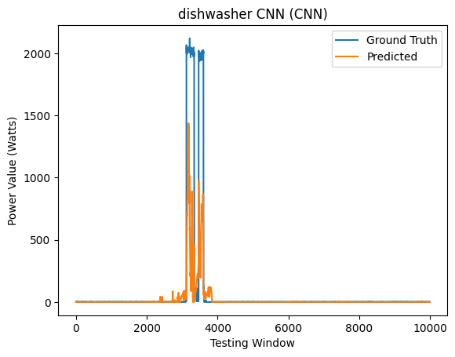
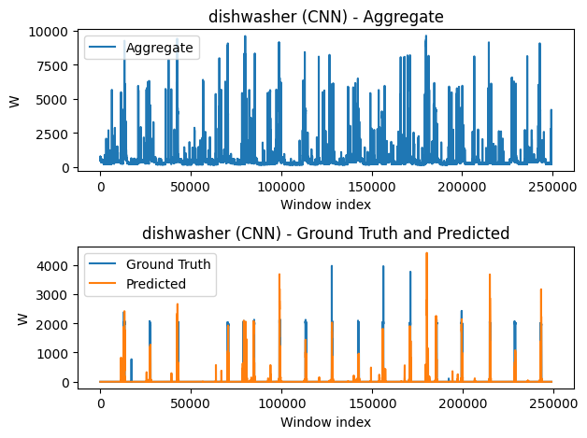
Risultati ottenuti : CNN
DISHWASHER

Slide 22
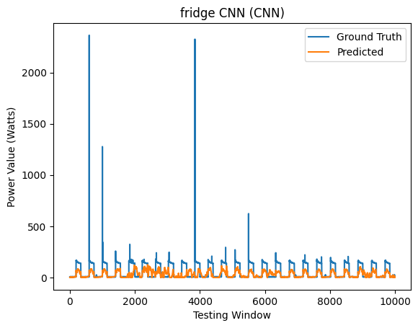
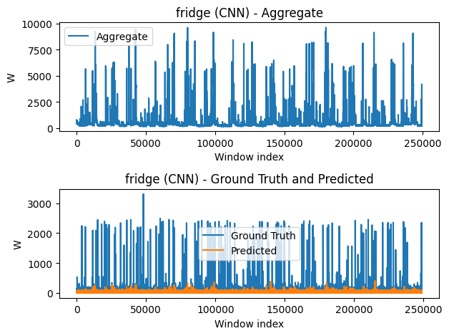
Risultati ottenuti : CNN
FRIDGE

Slide 23

COMMENTO DEI RISULTATI

Slide 24
CONFRONTO TRA CNN e TCN
I risultati migliori sono stati ottenuti in TCN rispetto a CNN e questo potrebbe essere dovuta al fatto che la TCN è più adatta all’elaborazione di dati sequenziali, proprio come quelli che sono stati utilizzati (potenza al varia del tempo). Inoltre, quando è necessario catturare dipendenze a lungo raggio nei dati temporali, le TCN sono più efficaci grazie alla loro capacità di modellare queste relazioni senza perdere il contesto storico. Le TCN, rispetto alle CNN, tendono a ridurre l’overfitting e spesso sono in grado di superare i termini di prestazioni delle CNN quando il compito da svolgere richiede una comprensione dettagliata delle relazioni temporali

Slide 25
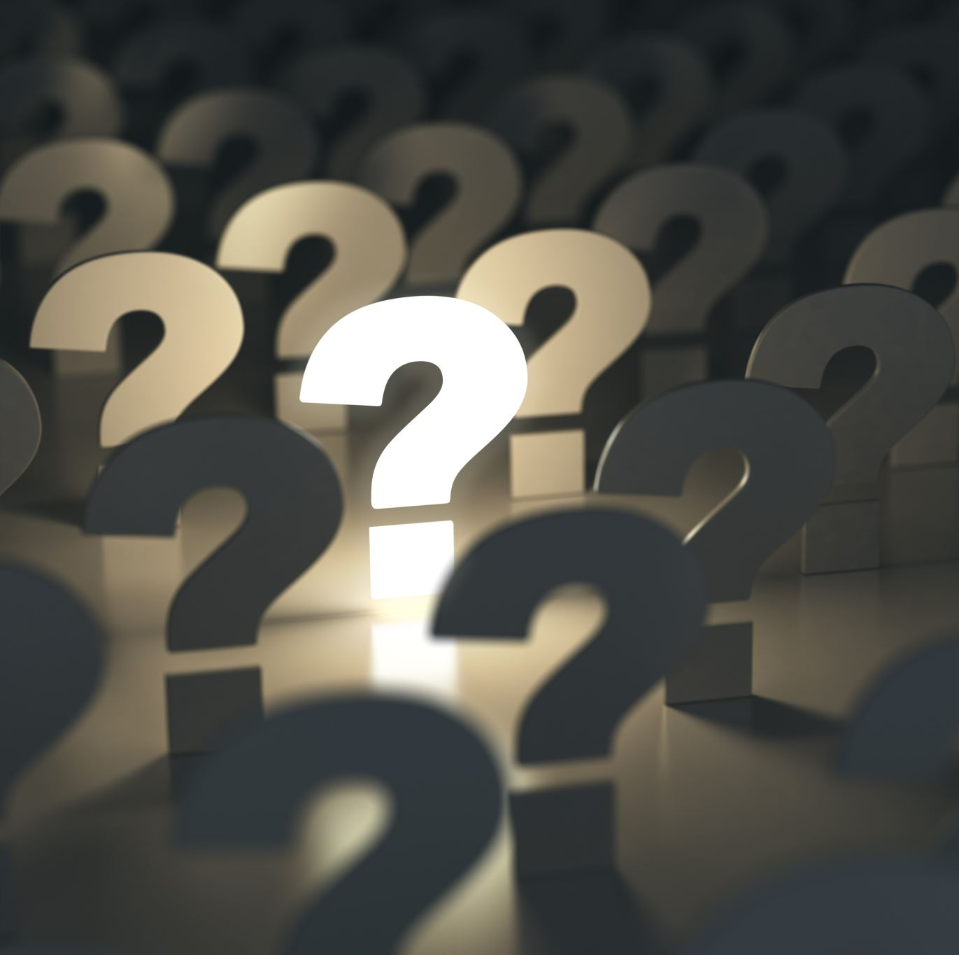
PROBLEMI RISCONTRATI

Slide 26

CAUSE
DATA PRE – PROCESSING
IMPLEMENTAZIONE DELLA RETE

Slide 27
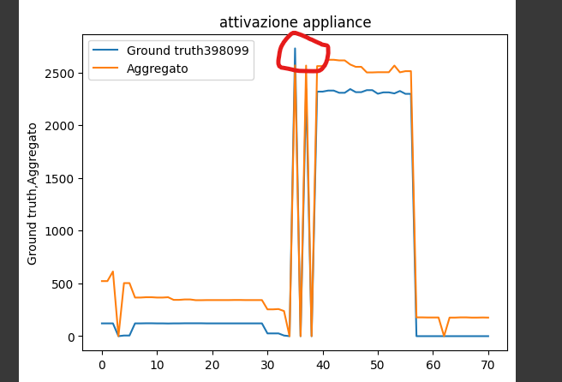
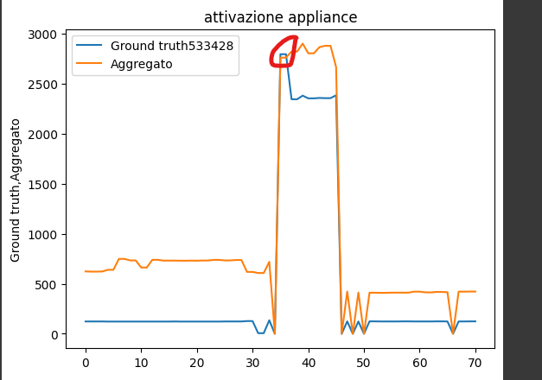
VERIFICHE EFFETTUATE
Con la stessa lunghezza e campionatura dei segnali di input e di output (ground-dtruth e aggregate) si sono elaborati diversi grafici in cui vi sono rappresentate le attivazioni dei vari appliance mettendo a confronto i due segnali

Slide 28

NORMALIZZAZIONE
Si sono effettuate diverse prove modificando il valore di normalizzazione prima utilizzando il $\max{χ}$ (massimo di aggregate) e successivamente il $maxΥ$ (massimo di ground truth). Il primo caso è risultato migliore
$$x=\frac{x}{max⁡(χ)}$$

Slide 29
Implementazione dell’architettura

Slide 30
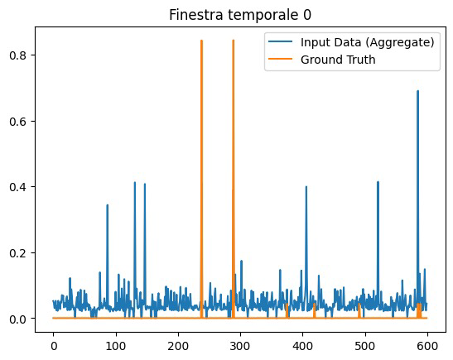
conclusioni
TCN
CNN

Slide 31

La CONOSCENZA del dato da gestire è fondamentale perchè permette di scegliere la rete più appropiata per avere meno costi computazionali, e quindi, anche economici, e ottenere le migliori prestazioni.

Slide 32
Grazie per l’attenzione

